Slide 1
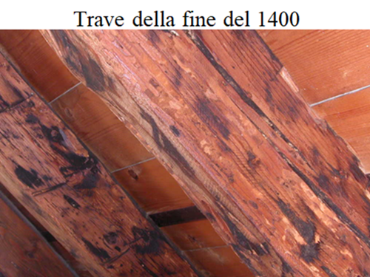

Slide 3
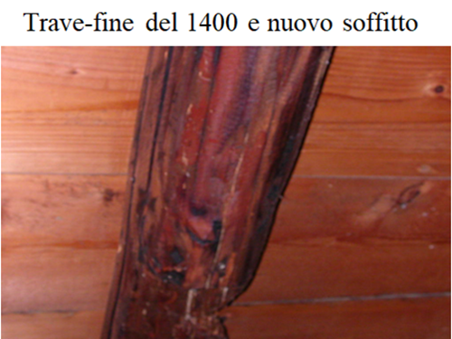

Slide 4
In questo loco aperto alla campagna, molto atto ad accampar, io credo si sia accampato Mercurio Bua, dal cui padiglione alle due del 28 settembre 1511, fuggì Girolamo Miani.

Slide 5
Esistono tre versioni dell’arrivo di Girolamo Miani a Treviso, la mattina del 28 settembre 1511:
due del provveditore Gradenigo alle autorità di Venezia,
una terza di Leonardo Giustiniani, che scrive di questo arrivo solamente alla sera.
Il tragitto Breda-Treviso è di circa 8 o 9 Km.

Slide 6
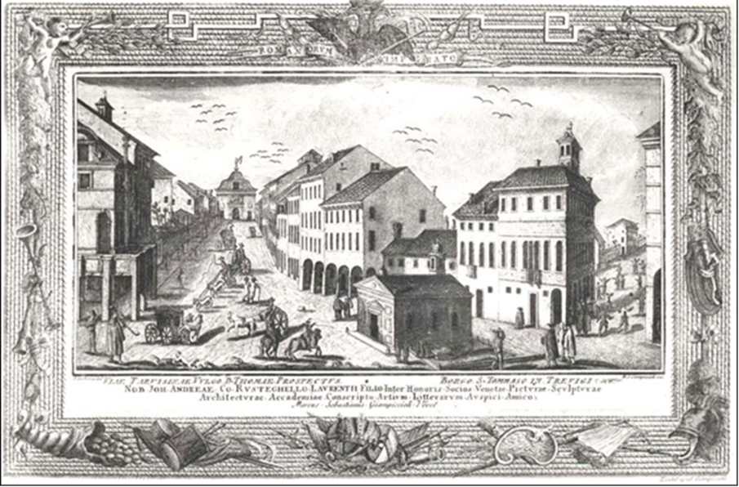
Sebastiano Giampiccoli, fine settecento, borgo San Tomaso. La chiesetta di S. Tommaso, in borgo Cavalli, evidenziata dal campanile volutamente allungato, dietro il palazzo, a destra. Si vede una traccia del Canale delle Convertite, in prossimità della chiesa della Madoneta.
Girolamo giunge a Porta S. Tommaso, ( è fo averto ... c’è qualcosa di straordinario in questa apertura della porta ad ora insolita ), porta che nel 1511 era posizionata a metà della attuale Piazza del Grano.

Slide 7
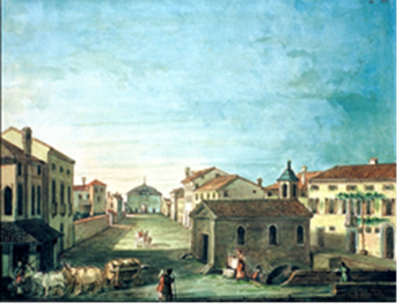
Acquarello ottocentesco di Sala ( fondo Carlini, D 30 ), Comunale di TB: Treviso, borgo San Tomaso, chiesa della Madoneta, e ben visibili il ponte sul Canale delle Convertite che scorre sotto questa chiesetta.

Slide 8
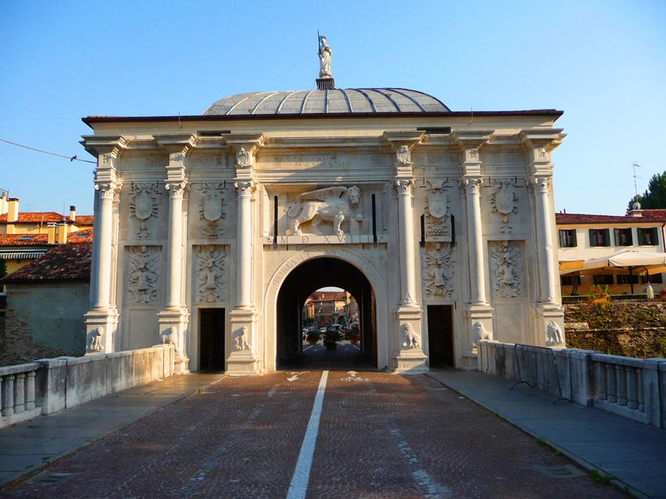
La attuale porta di S. Tommaso, del 1517, fu costruita da Paolo Nani, provveditore di Treviso, che voleva chiamarla Porta Nana. Per l’assoluta proibizione di farsi reclame, egli si prese la piccola rivincita di mettere sulla porta di San Tommaso la statua di San Paolo.

Slide 9
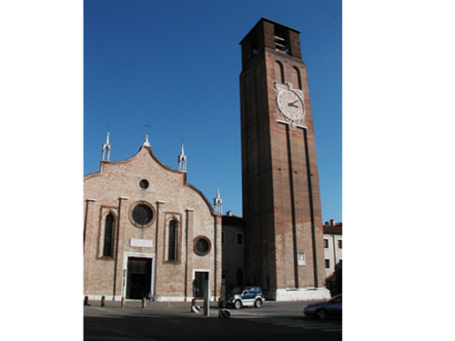
Girolamo Miani non potè recarsiI al Santuario della Madonna Grande il 28 9.155, perché era stato distrutto tutto il presbiterio.
Portò i ceppi della prigionia, in segno di gratitudine solamente dopo il 1516, a guerra finita.

Slide 10
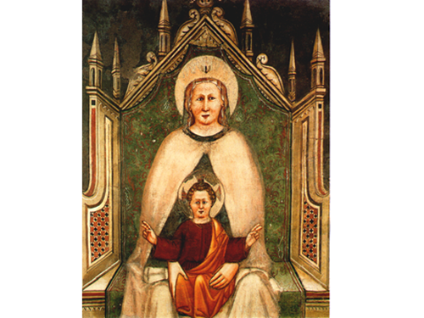
Treviso, Madonna Grande.

